Slide 1
软件设计与开发实践大作业
——线段树的应用
许家乐 张刚

Slide 2
基本介绍

Slide 3
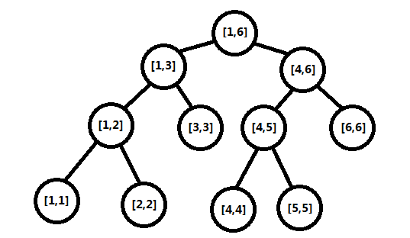
线段树介绍
线段树是一种二叉搜索树，因每个结点保存一个线段（区间）而得名，主要用于解决连续区间的动态查询问题。
基本操作：构造、更新、查询

Slide 4
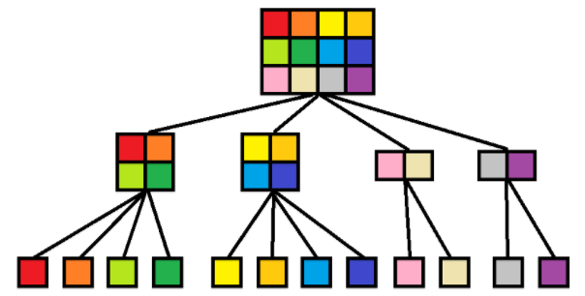
二维线段树介绍
二维线段树是一维线段树的推广，用于解决二维区间上的动态查询问题。
二维线段树是一棵四叉树，树上每个结点保存一个矩形区间和一个数据域，它的操作与一维线段树完全类似，区别只是有四个儿子结点需要考虑而已。

Slide 5
应用场景（上）

Slide 6
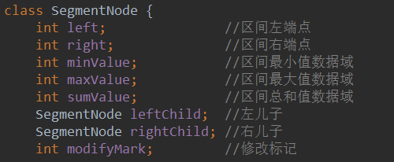
求解区间的最值与总和
在线段树结点中定义minValue、maxValue、sumValue三个数据域以便同时求解区间的最小值、最大值、总和值。

Slide 7
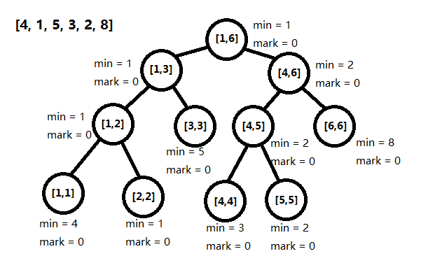
求解区间的最值与总和
线段树的建立
当区间左右端点重合时，将其作为叶结点并直接返回；否则，将区间从中间一分为二，递归地建立左子树与右子树。回溯时，根据子结点的数据域更新当前结点的数据域。

Slide 8
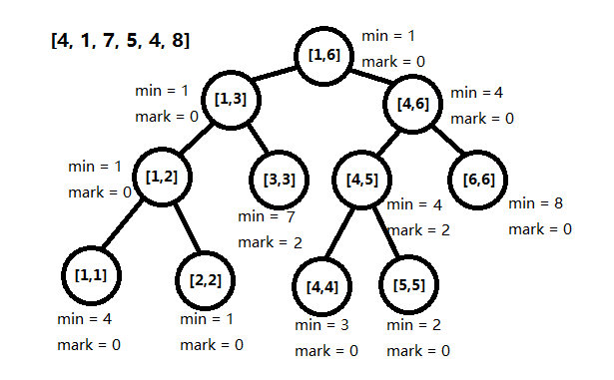
求解区间的最值与总和
[3, 5]区间加2
区间更新：分为三种情况
①当前结点存储的区间与待更新区间无交集，直接返回。
②当前结点存储的区间是待更新区间的子区间，修改延迟标记，更新数据域。
③当前结点存储的区间与待更新区间有交集，下沉标记，递归更新子树，回溯时更新数据域。

Slide 9
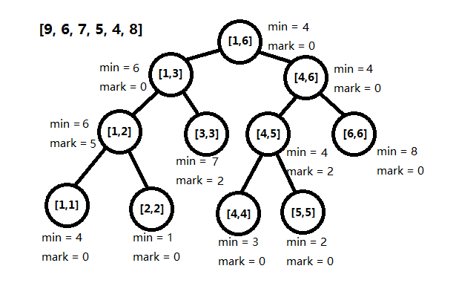
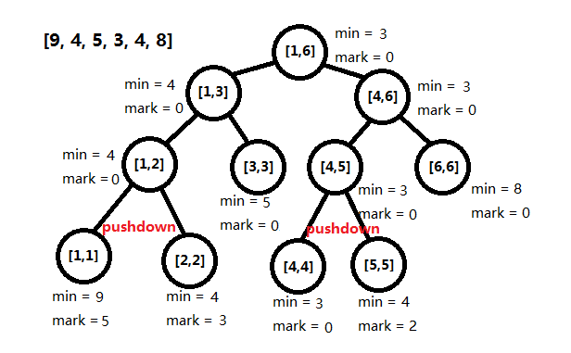
求解区间的最值与总和
[1, 2]区间加5
[2, 4]区间减2

Slide 10
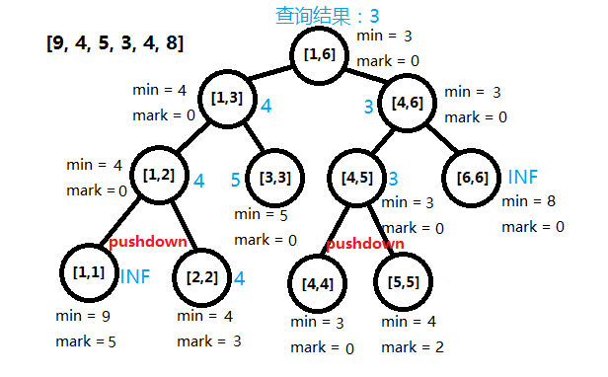
求解区间的最值与总和
查询[2, 5]区间最小值
区间查询：也分为三种情况
①当前结点存储的区间与待查询区间无交集，返回不影响查询结果的值。
②当前结点存储的区间是待查询区间的子区间，返回待查询数据域的值。
③当前结点存储的区间与待查询区间无交集，下沉标记，递归查询子树，回溯时确定查询结果。

Slide 11
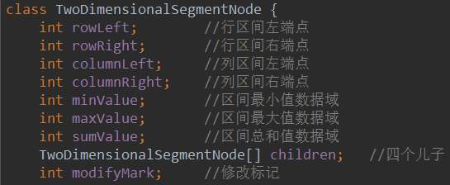
求解区间的最值与总和
在实际操作中，使用二维线段树

Slide 12
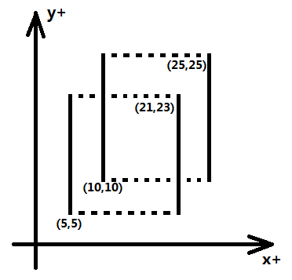
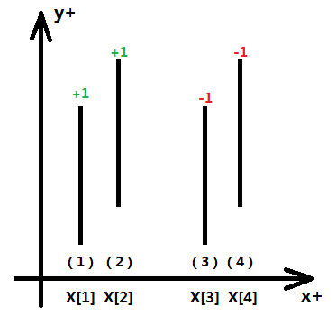
求解矩形的面积并
STEP1：
将所有矩形拆成两条垂直于x轴的线段，平行x轴的边可以舍去。
定义矩形竖直边中x坐标较小的为入边，x坐标较大的为出边，入边权值为+1，出边权值为-1，并将所有的线段按照x坐标递增排序。

Slide 13
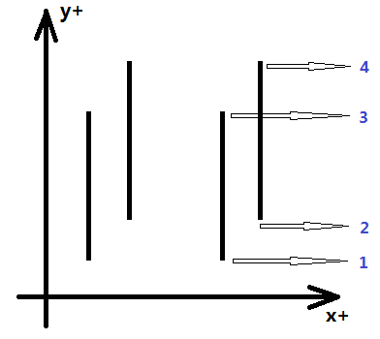
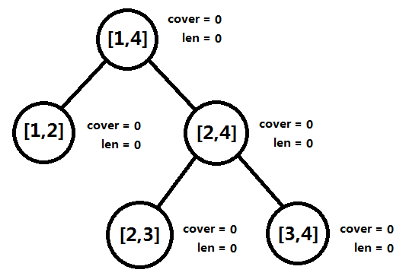
求解矩形的面积并
STEP2：
对所有矩形端点的y坐标进行离散化，将原坐标映射为数组坐标。
假设离散后的y方向的坐标个数为m，则y方向被分割成m-1个独立单元，称这些独立单元为“单位线段”。
使用离散后的y坐标数组建立线段树

Slide 14
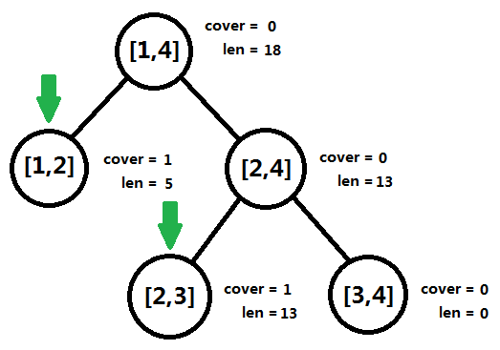
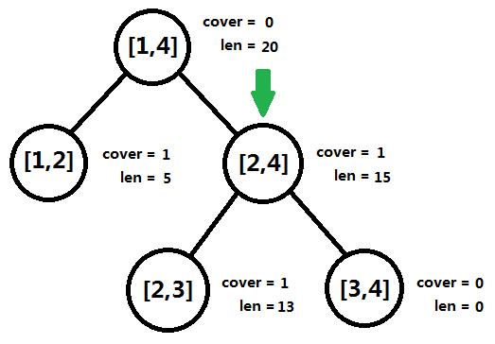
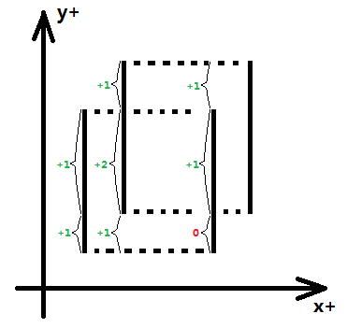
求解矩形的面积并
STEP3：
按照x坐标递增的顺序依次将竖直边压入线段树。将每条边的y坐标范围作为更新区间，将边权值（1或-1）作为修改值更新线段树，使用cover域维护每条单位线段被覆盖的次数。当cover>0时，说明该单位线段有效，其长度应计入当前扫描线的总长。

Slide 15
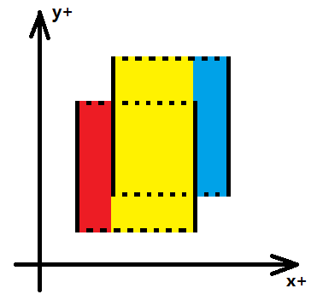
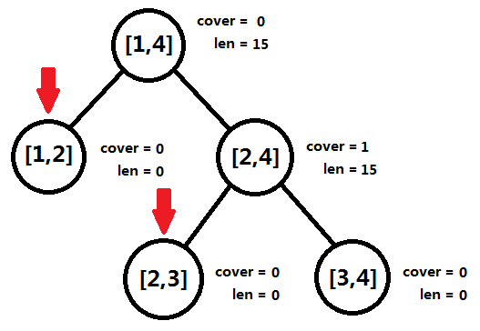
求解矩形的面积并
STEP4：
假设第i次更新线段树后，根节点处保存的扫描线总长度为L，则L*(x[i + 1] – x[i])便是本次扫描求得的矩形面积。
按照x坐标递增顺序遍历所有竖直边，将每次扫描得到的矩形面积相加，最终所得结果便是所有矩形的面积并。

Slide 16
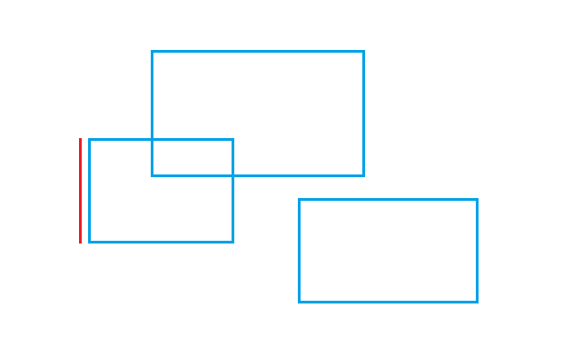
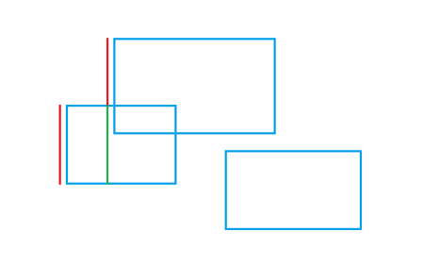
求解矩形的周长并
求解矩形周长并也是利用扫描线的方法，每次扫描到入边时，便加上本次扫描线的长度与原扫描线长度的差，这样便能求出一个方向上的总周长。
再对另一个方向的边使用同样的过程进行一次扫描，便可以求出另一个方向上的总周长，之后相加便是矩形的总周长。

Slide 17
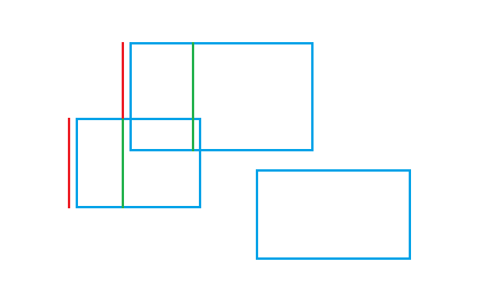
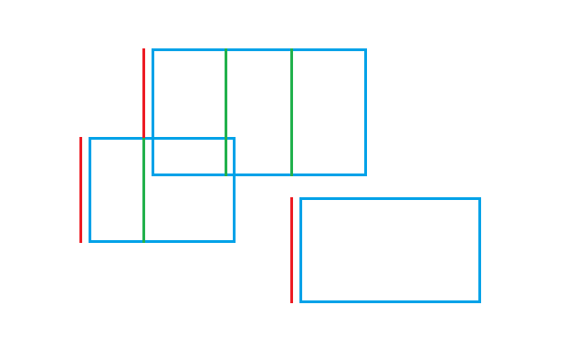
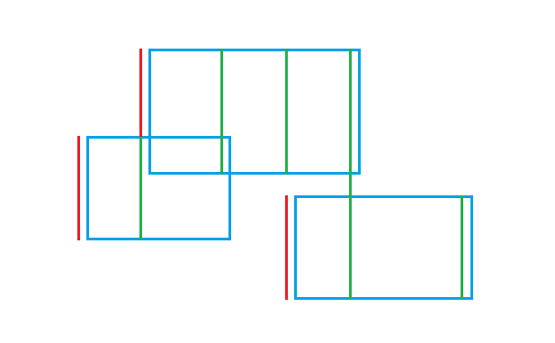
求解矩形的周长并
红色线的长度之和即是竖直方向上的总长度

Slide 18
界面展示（上）

Slide 19
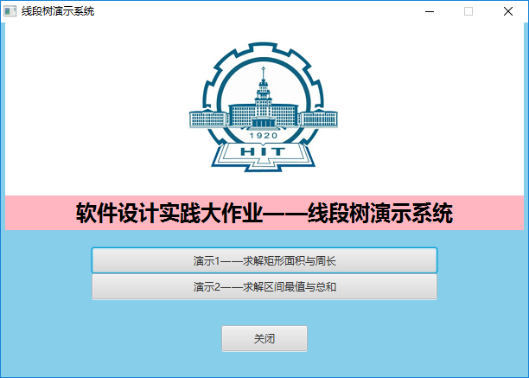
主界面

Slide 20
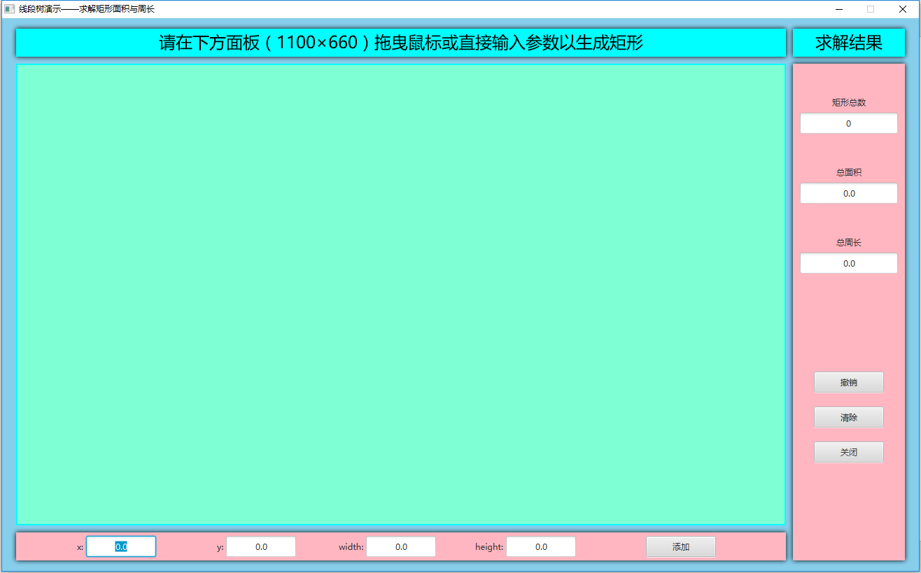
矩形面积与周长演示界面

Slide 21
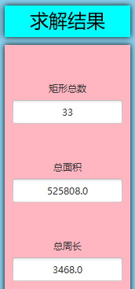
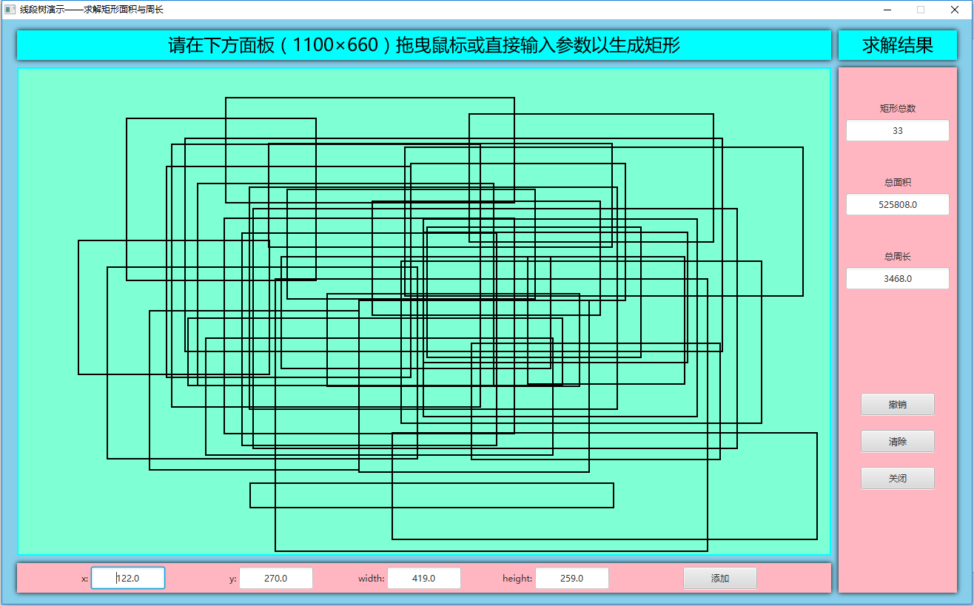
矩形面积与周长演示界面

Slide 22
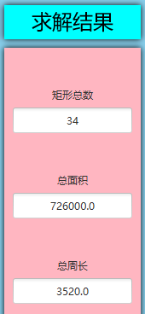
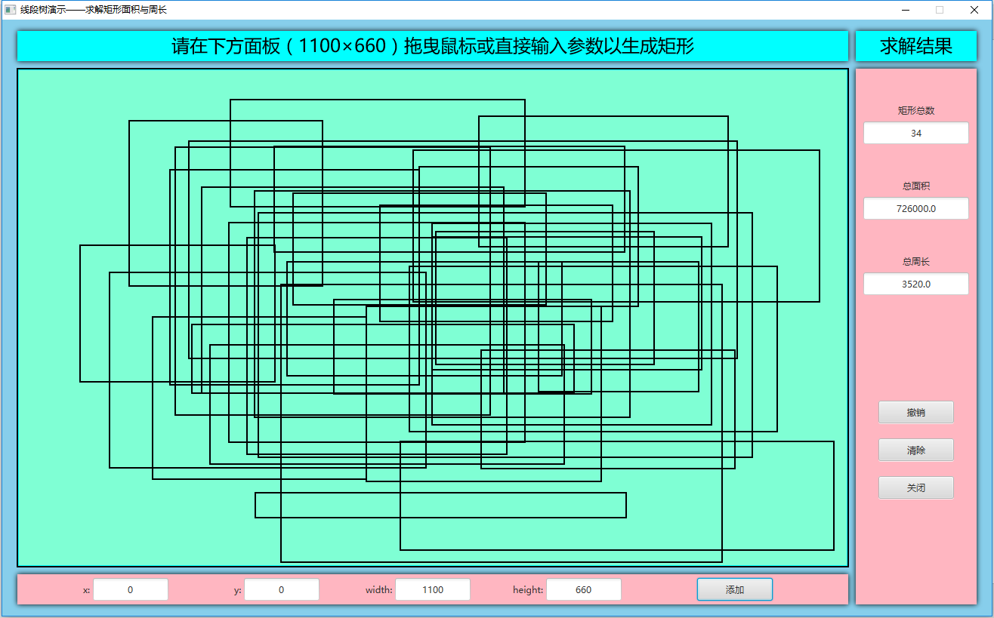
矩形面积与周长演示界面

Slide 23

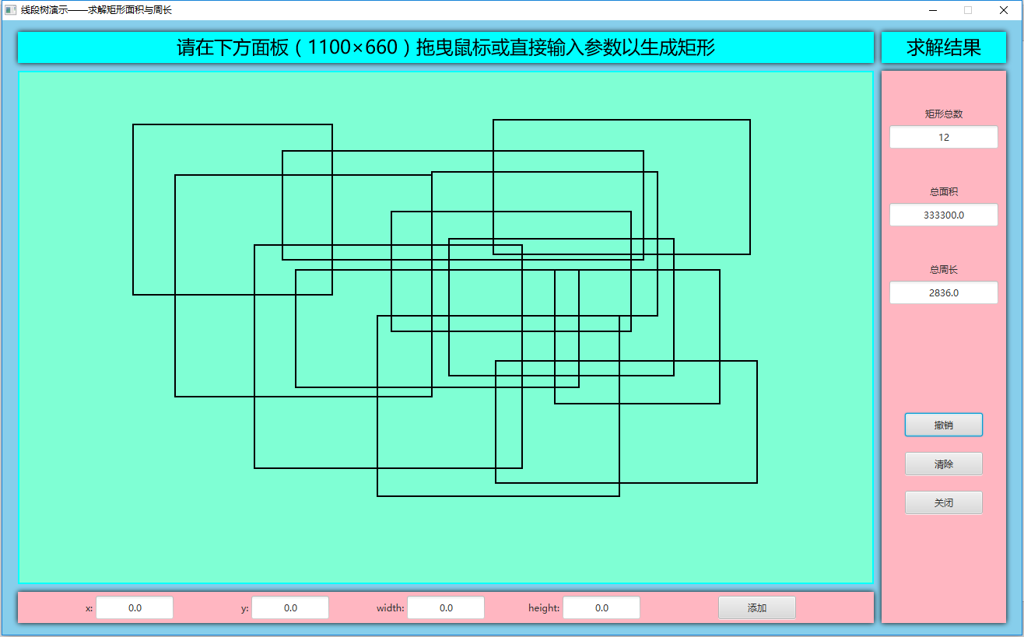
矩形面积与周长演示界面

Slide 24

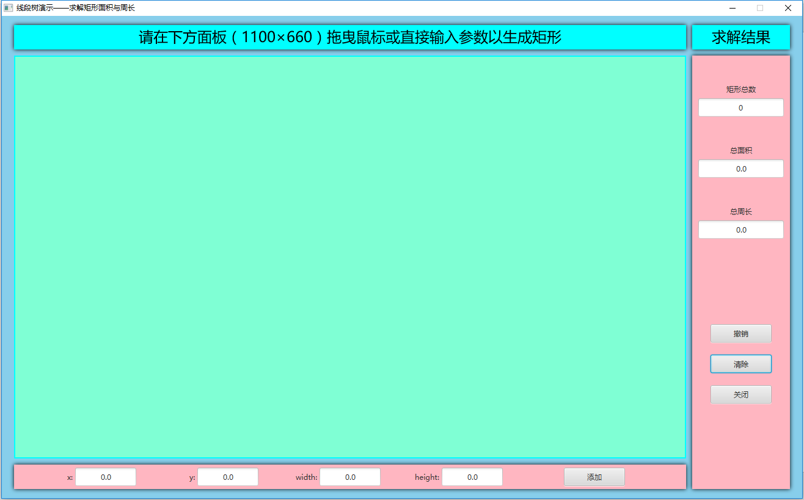
矩形面积与周长演示界面

Slide 25
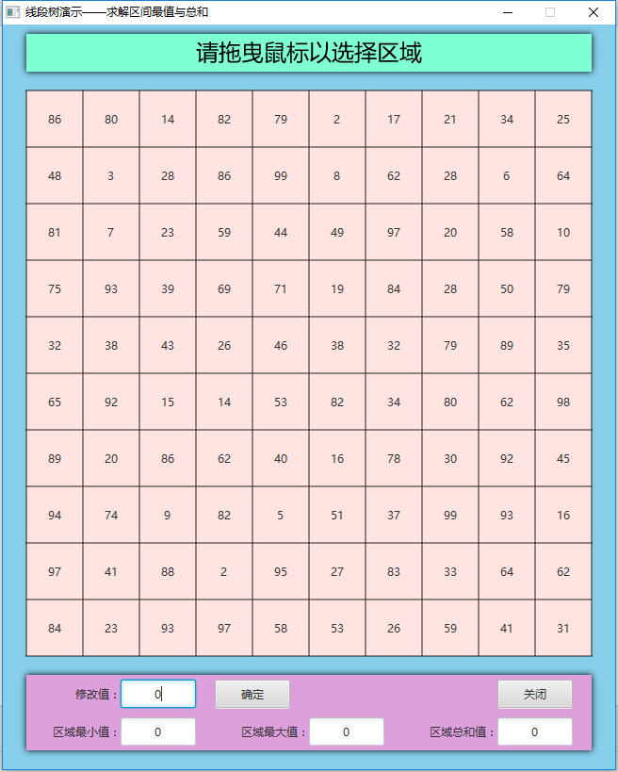
区间最值与总和演示界面

Slide 26
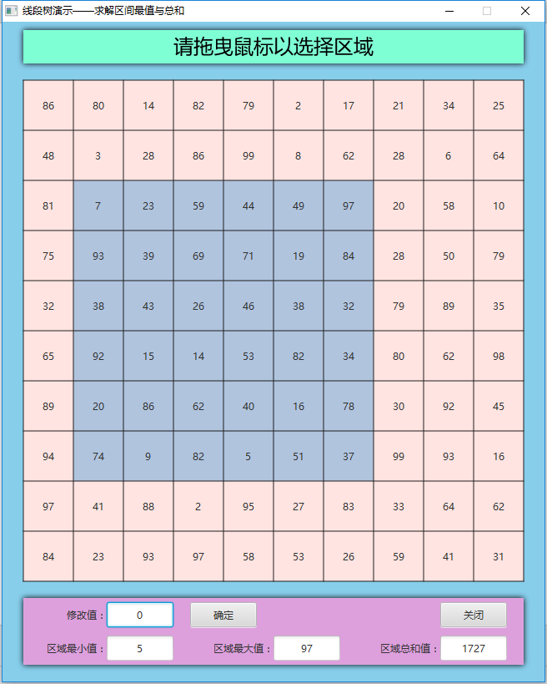

区间最值与总和演示界面

Slide 27
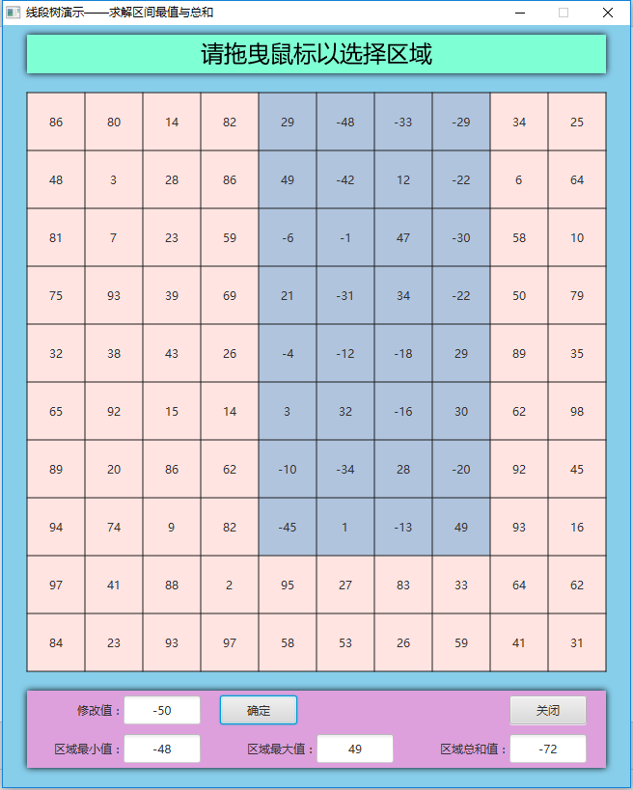

区间最值与总和演示界面

Slide 28
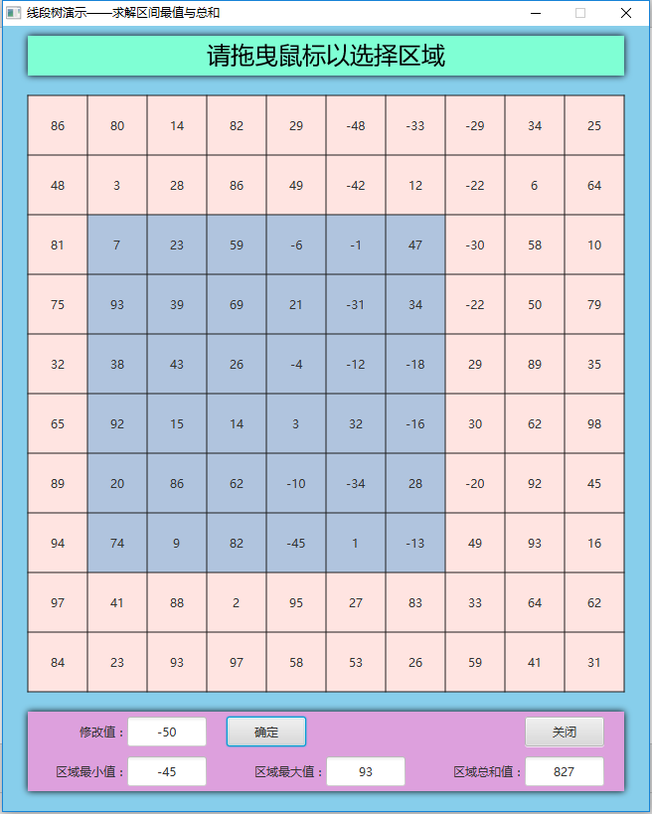

区间最值与总和演示界面

Slide 29
应用场景（下）

Slide 30
染色问题
问题定义
有一条直线，每次把其中一段染成某种颜色，操作过程中可以查询任意线段的颜色分布情况。（假设有32种，包括无色）
解决方案
·坐标离散化 转换为整数区间
·数据域 int32保存32种颜色状态
·设置‘lazy’标记 标识某一段是否同色

Slide 31
染色问题
数据结构
class Node:
mark,color = True, 1
block = [-1, -1]
lchild, rchild = -1, -1
存储结构
tree = []
for i in range(2 * node_num - 1):
tree.append(Node())
二维平面
·整数区间→矩形区域
·2/0儿子→4/2/0儿子

Slide 32
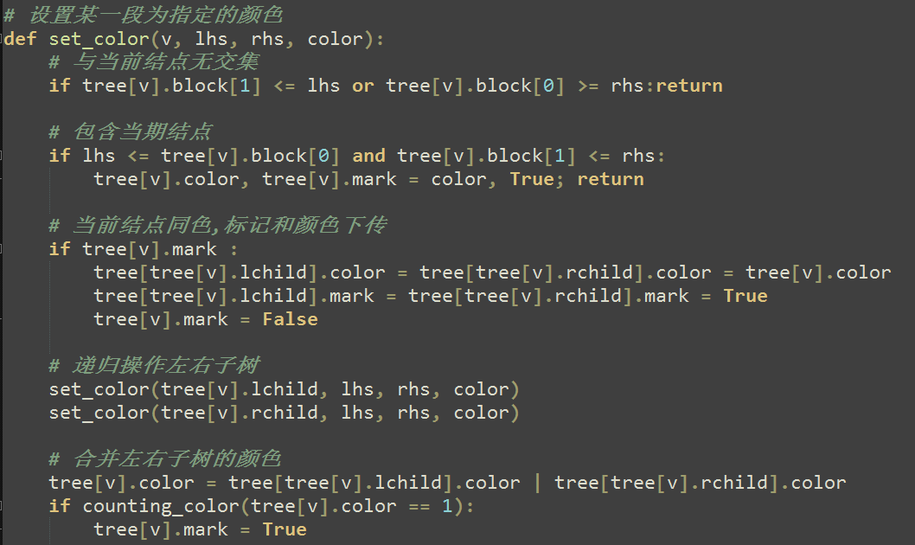
染色问题
区间更新
·当前区间与更新区间无交集，直接返回
·当前区间是更新区间的子区间，直接更新返回
·当前区间与更新区间相交，标记下传、递归执行、位或运算、重置标记

Slide 33
染色问题
区间查询
将查询区间分成O(log n)个子区间，求并
问题区别
·最值或求和问题 叶结点区间长度为0
染色问题 叶结点区间长度为1
·最值或求和问题 回溯时数值求和或者取最值
染色问题 回溯时求位或和

Slide 34
区间k值
问题定义
给定一个数列，求数列任意区间的第K小或第K大值。
解决方案
· 普通线段树
线段树划分区间思想、二分枚举
· 可持续化线段树
函数式编程思想，又叫主席树

Slide 35
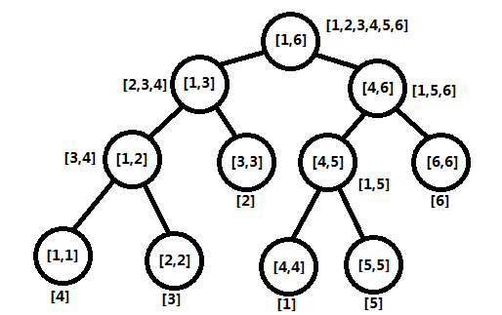
区间k值
普通线段树
·每个结点存储区间所有数
·结点元素有序存储
·二分枚举
4 3 2 1 5 6 ：

Slide 36
区间k值
4 3 2 1 5 6 ：
查询操作
以求第K小值为例，每次询问，我们将给定区间拆分成一个个线段树上的子区间，然后二分枚举答案T，再利用二分查找统计这些子区间中小于等于T的数的个数，从而确定T是否是第K小的。

Slide 37
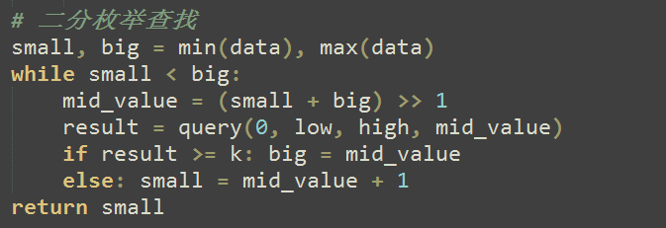
区间k值
查询操作
·时间复杂度：O((log n)^3)
·空间复杂度: O(n)
4 3 2 1 5 6 ：

Slide 38
区间k值
可持续化线段树
·主席树、函数式线段树
·函数式编程的思想
对数列[1..n]的每一个前缀[1..i]建立一棵线段树，线段树的每一个节点存储前缀区间[1..i]中属于结点区间的元素数目
·线段树支持询问历史版本，利用共同数据来减少时间和空间消耗

Slide 39
区间k值
例：2.5 8.2 10 6.5
Step1：数据预处理
数据离散化，将浮点数、稀疏数转换为连续整数
·去重 2.5 8.2 10 6.5
·排序 2.5 6.5 8.2 10
·重分配 1 3 4 2

Slide 40
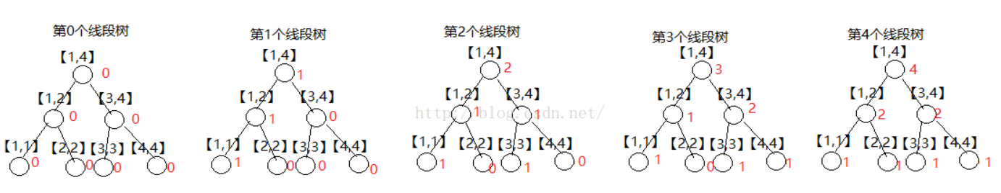
区间k值
例：2.5 8.2 10 6.5 离散化后：1 3 4 2
Step2：建树
暂时不考虑MLE，得到下图：

Slide 41
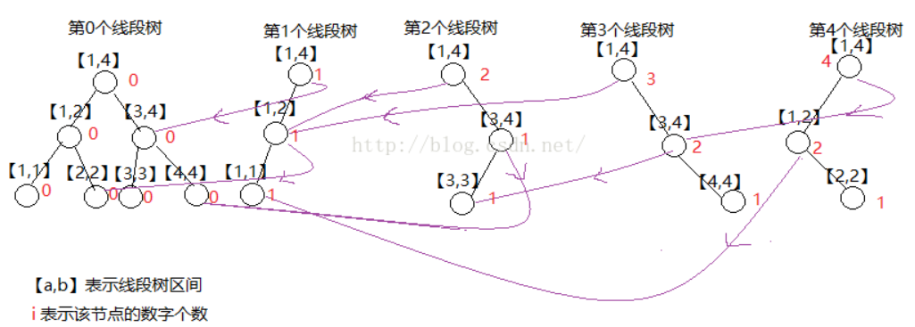
区间k值
例：2.5 8.2 10 6.5 离散化后：1 3 4 2
Step2：建树 O(nlogn)
考虑MLE，新建访问路径，复用其余路径：

Slide 42
区间k值
例：2.5 8.2 10 6.5 离散化后：1 3 4 2
Step3：查询 O(logn)
对任意区间[i,j], x.sum[j] - x.sum[i - 1]代表结点x区间数

Slide 43
界面展示（下）

Slide 44
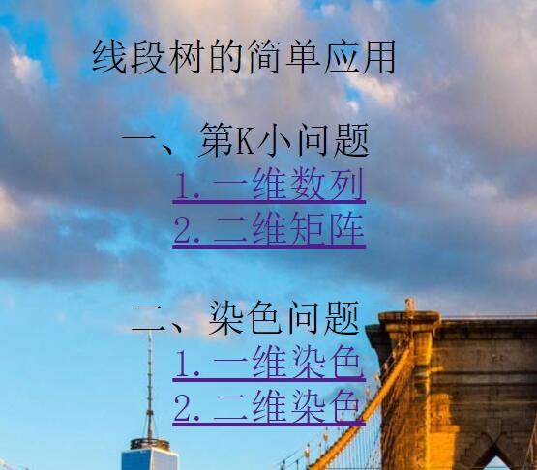
主界面

Slide 45
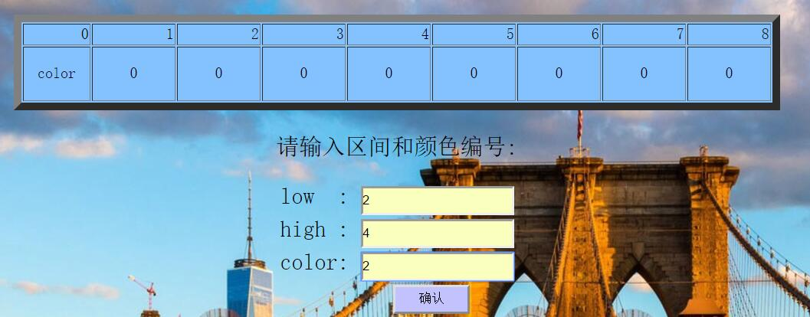
染色问题
初始状态：

Slide 46
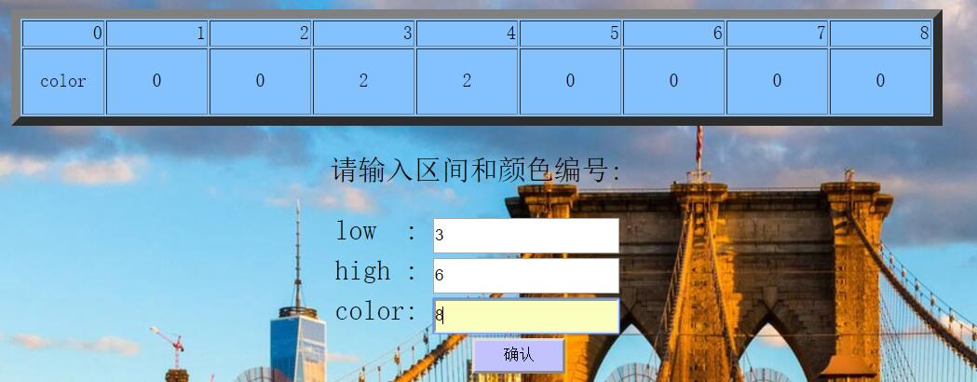
染色问题
设置2-4为color 2：

Slide 47
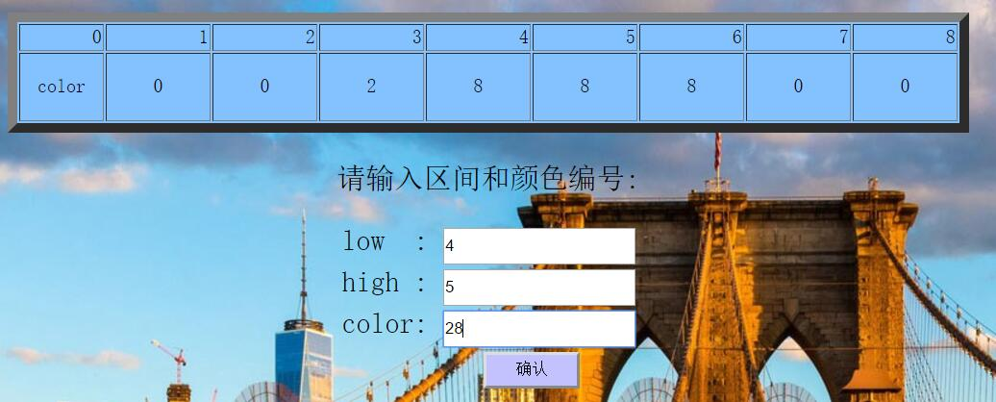
染色问题
设置3-6为color 8：

Slide 48
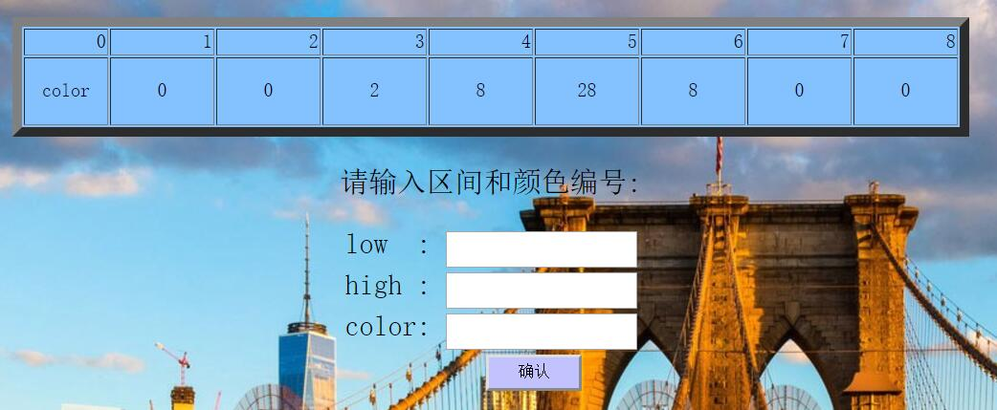
染色问题
设置4-5为color 28：

Slide 49
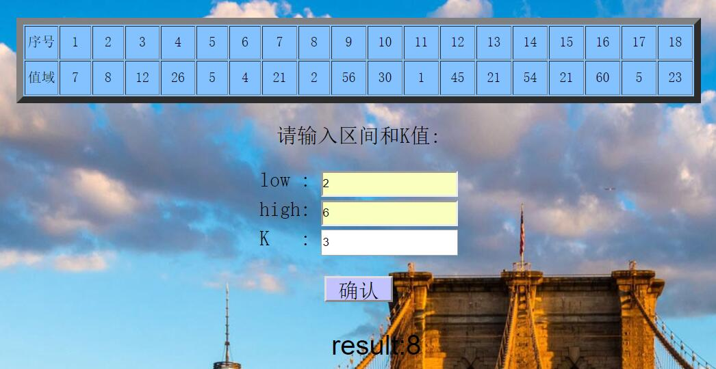
区间K值
一维

Slide 50
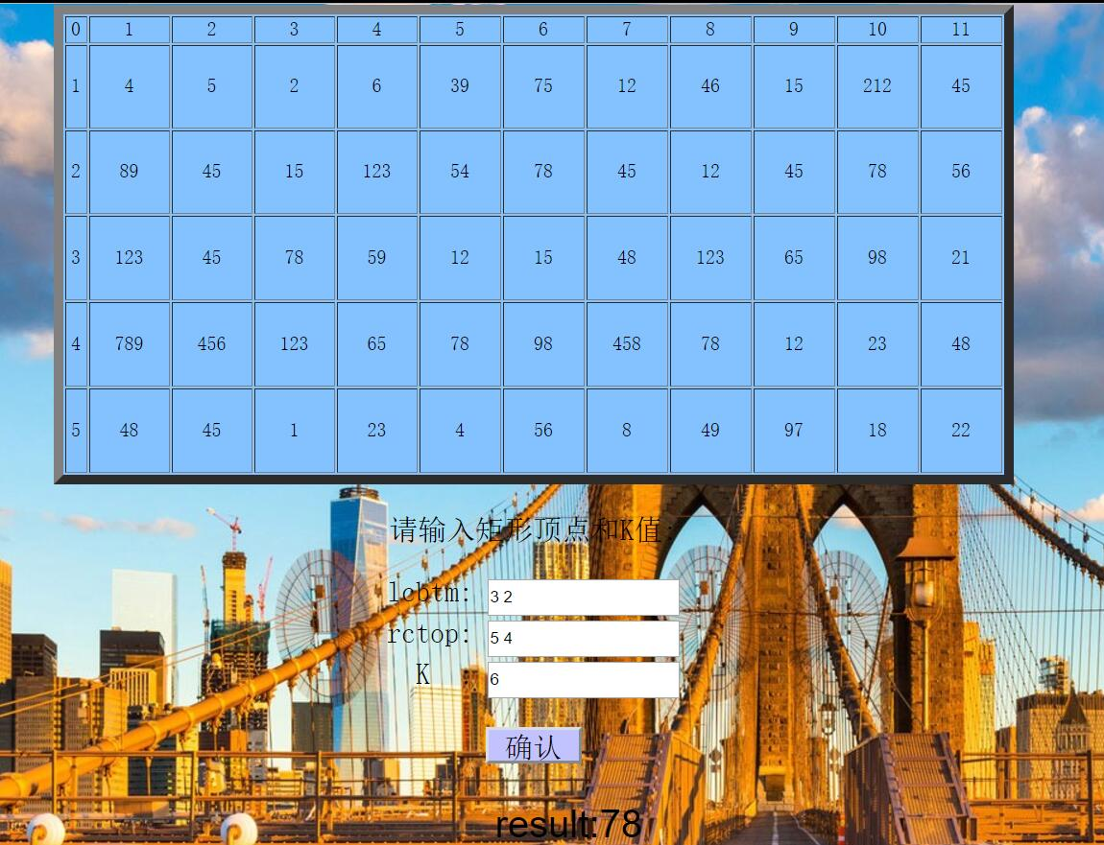
区间K值
二维

Slide 51
谢谢大家！

